Slide 1
Тема 8.3 Морские узлы, применяемые на шлюпках. Вязание прямого, рифового узлов
ОСНОВЫ ВОЕННО-МОРСКОЙ ПОДГОТОВКИ
Раздел 8. Такелажные работы

Slide 2
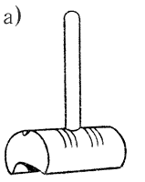
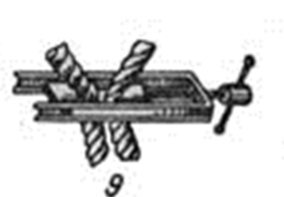
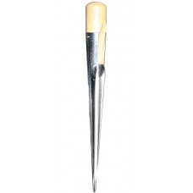
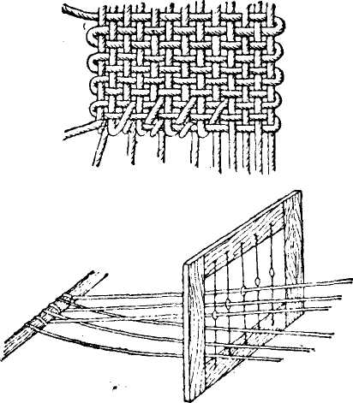
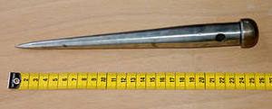
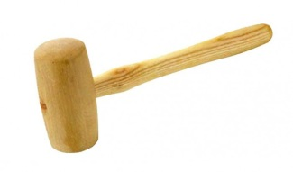
Проверка домашнего задания
1 вариант
1
2
3
4
5
2 вариант
1
2
3
4
5

Slide 3
Проверка домашнего задания
1 вариант
1
2
3
4
5
2 вариант
1
2
3
4
5

Slide 4
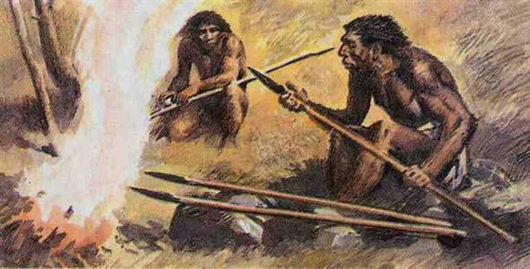
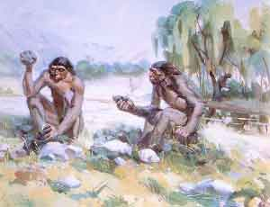
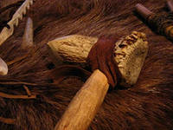
Вопрос 1. История вязания узлов
Завязывание узлов на веревке для ее практического ис­пользования в различных профессиональных целях и в быту относится к числу древнейших изобретений челове­чества. Связывающие, затягивающиеся, стопорящие, быстро развязывающиеся, незатягивающиеся и многие другие узлы, придуманные человеком тысячелетия назад и верно служащие нам сегодня, поистине гениальны своей надеж­ностью и простотой.
Умение вязать на веревке узлы в древности почиталось искусством, которое считалось родовым достоянием, ревни­во охранялось от чужаков и передавалось от отца к сыну. Узел для человека, чья жизнь среди многочисленных опас­ностей природы была борьбой за существование, являлся своего рода верным средством как в битве, на охоте, ловле рыбы, так и у домашнего очага.

Slide 5
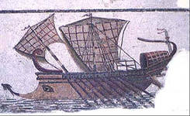
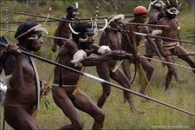
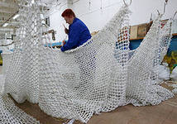
В средние века мореплаватели стран Северной Европы свято верили в магическую силу трех узлов, завязанных на снастях корабля. Развязывая эти узлы последовательно, они таким образом вызывали на море ветер.
Особенно много религиозных обрядов, относящихся к узлам, было у охотничьих племен Африки. До сих пор зу­лусы, убив на охоте какое-нибудь животное, обязательно на его хвосте завязывают узел. По их поверью, это пред­отвращает боли в животе после еды мяса убитого жи­вотного.
С самых отдаленных времен до наших дней человек не мог обойтись без узлов ни в плетении рыболовных сетей, ни в ткачестве ковров, ни в отделке нарядной одежды. Именно эти ремесла позволяют нам судить об узлах наших далеких предков, узнать, какими из них они пользовались.

Slide 6
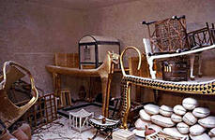
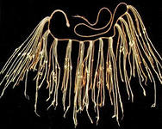
Сегодня мы применяем узлы, не задумываясь даже, что их возраст исчисляется не веками, а тысячелетиями. Нам и в голову не приходит мысль о том, что такие узлы, как вы­бленочный, прямой и беседочный, служили жителям Древ­него Египта еще пять тысячелетий назад. Эти узлы сегодня можно видеть на так называемых «кораблях мертвых» — на самых древних моделях судов, дошедших до нашего времени. Они найдены археологами в некоторых пирамидах Египта. Такие модели вместе с различной утварью жрецы клали после смерти фараона в его гробницу.
Прямой узел, хорошо известный в Древнем Египте, ши­роко был распространен в быту древних греков и римлян. Его изображение часто встречается на осколках ваз и кув­шинов в виде их ручек.
Древних обитателей Перу не только широко при­меняли прямой и шкотовый узлы при строительстве вися­чих мостов из волокон растений, но и использовали узлы вместо письменности. Древние перуанцы являются изобретателями кипу — узелкового письма.

Slide 7
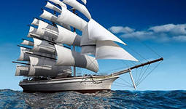
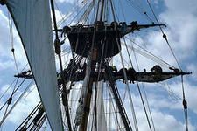
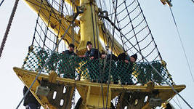
Изобретателями самых хитроумных и надежных узлов оказались моряки. Ведь именно им, а не постоянным оби­тателям суши приходилось иметь дело с веревками гораздо чаще.
Появившийся более шести тысячелетий назад парусный корабль был немыслим без веревок, которыми крепились мачты, поддерживались реи и паруса. От каж­дого члена экипажа парусного судна требовалось безуко­ризненное знание такелажного дела: умение сращивать концы, делать сплесни, огоны, бензели, кнопы, мусинги, плести маты, шить и ремонтировать паруса. Каждый мат­рос обязан был уметь быстро и правильно вязать десятки всевозможных узлов, причем делать это зачастую впотьмах во время шторма на многометровой высоте. Искусство вя­зания узлов моряками было доведено до совершенства. Ведь от этого зависела безопасность судна под парусами.
К расцвету парусного флота в морском деле насчитыва­лось почти 500 узлов.

Slide 8
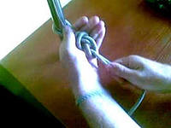
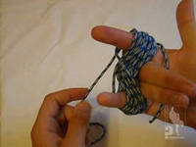
Вопрос 2. Морские узлы,
применяемые на шлюпках
Наиболее простым и распространенным способом соединения двух растительных тросов является их связывание одним из морских узлов. Каждый морской узел должен отвечать следующим основным требованиям — быстро связываться и развязываться, не распускаться самопроизвольно.
Для быстрого и надежного закрепления какой-либо снасти или соединения между собой двух растительных тросов на шлюпке применяют морские узлы (их должны уметь вязать и старшина, и все гребцы шлюпки).

Slide 9
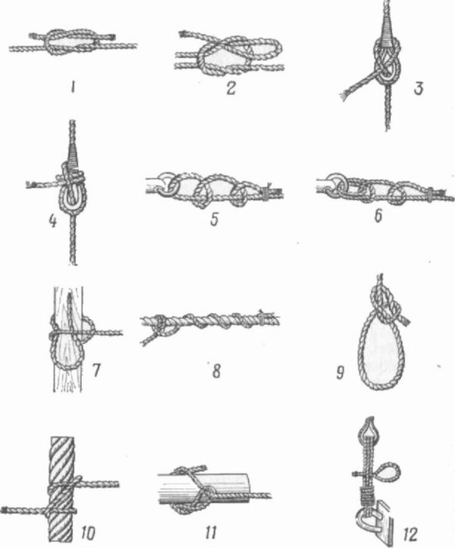
Морские узлы, применяемые на шлюпках:
1 — прямой;
2 — рифовый;
3 — шкотовый;
4 — брамшкотовый;
5 — простой штык;
6 — рыбацкий штык;
7 — шлюпочный;
8 — стопорный;
9 — беседочный;
10 — выбленочный;
11 — затяжной (удавка);
12 — талрепный.

Slide 10
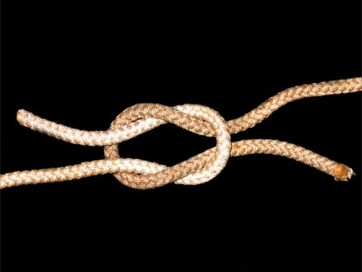
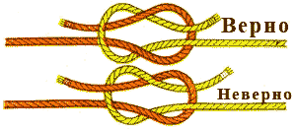
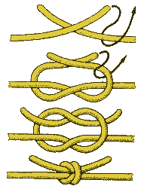
Прямой узел
Прямой узел — это узел, состоящий из двух последовательно завязанных полуузлов. Во времена парусного флота он применялся в первую очередь для взятия рифов. Может использоваться для связывания тросов одинаковой толщины. Прежде моряки никогда не применяли его для связывания двух канатов, если последние были разной толщины или выделки. Им нельзя пользоваться для соединения двух тросов, которые будут подвержены сильной тяге. Этот узел ползет и опасен, когда намокнет.
«Этот узел, примененный для связывания двух тросов, унес больше человеческих жизней, нежели дюжина других узлов, вместе взятых» («Книга узлов Ашлея», Нью-Йорк, 1977).

Slide 11
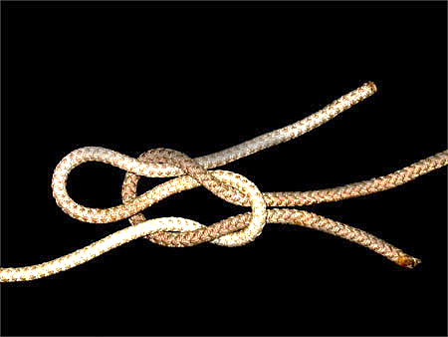
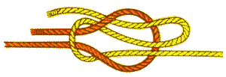
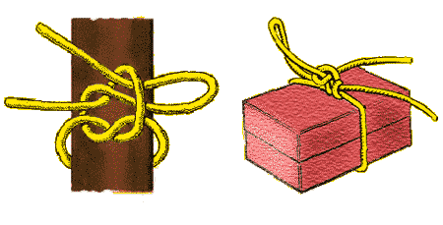
Рифовый узел
Свое название он получил от слова «риф-штерт» — небольшой, ввязанный в полотнище паруса конец троса, которым «берут рифы», т.е. связывают подобранную к нижней шкаторине часть паруса, чтобы уменьшить его площадь при сильном ветре.
Риф-штерты связываются с таким расчетом, чтобы в любую минуту в случае необходимости можно было их развязать («раздернуть»).
Он очень схож с прямым узлом, за исключением того, что при вязке второго полуузла его ходовой конец продевают в петлю сложенным вдвое. При рывке за ходовой конец узел мгновенно развязывается.

Slide 12
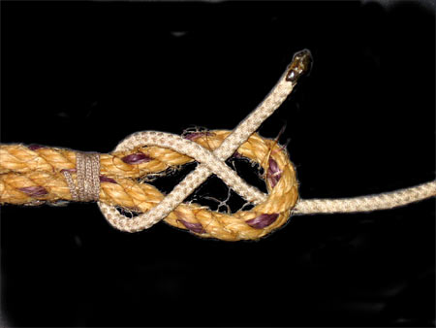
Шкотовый узел
Свое название он получил от слова «шкот» — снасть, которой управляют парусом, растягивая его один нижний угол.
Шкотовый узел прост и очень легко развязывается, но вполне оправдывает свое назначение —- надежно держит шкот в кренгельсе паруса. Сильно затягиваясь, он не портит троса. Принцип этого узла заключается в том, что тонкий ходовой конец проходит под коренным и при тяге прижимается им в петле, образованной более толстым тросом. Применяя шкотовый узел, всегда следует помнить о том, что он надежно держит только тогда, когда на трос приложена тяга.
Применять шкотовый узел на синтетическом тросе не рекомендуется, так как он скользит и может выхлестнуться из петли.

Slide 13
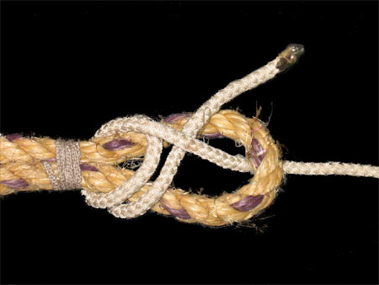
Брамшкотовый узел
Cвое название он получил от наименования снасти — брамшкот, которой на старинных парусных кораблях растягивали шкотовые узлы нижней кромки прямого паруса при постановке брамселей.
Брамшкотовый узел надежнее шкотового, потому что не сразу развязывается, когда прекращается тяга на трос. От шкотового узла он отличается тем, что петлю (или кренгельс) обносят ходовым концом не один, а два раза и под коренной конец пропускают также дважды.
Брамшкотовый узел надежен также для связывания двух тросов разной толщины. Он хорошо держит на синтетических тросах равной толщины.

Slide 14
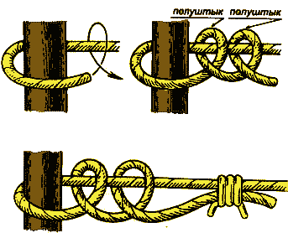
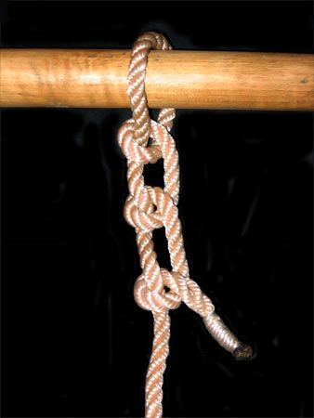
Простой штык
Два одинаковых полуштыка составляют узел, который моряки называют простым штыком. Основное применение простого штыка — это закрепление швартовных концов за причальные приспособления, крепления лопарей оттяжек грузовых стрел за обухи и рымы, крепление грузового шкентеля к поднимаемому грузу.
Максимальное количество полуштыков в подобном узле не должно превышать трех, так как этого вполне достаточно и прочность узла в целом при большем числе полуштыков не повысится.

Slide 15
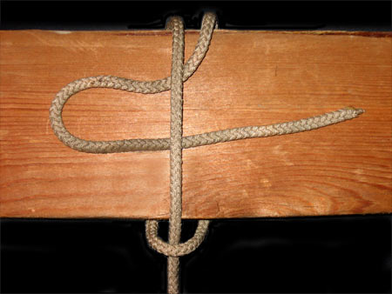
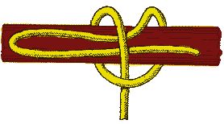
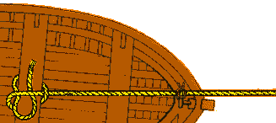
Шлюпочный узел
Применяется при буксировке шлюпок и во время их стоянки под выстрелом у борта корабля только в тех случаях, когда в них находятся люди.
Сначала ходовой конец фалиня пропускают в носовой шлюпочный рым, потом — под первую банку, далее обносят сверху вокруг второй банки, выводят конец над тросом и вновь ведут под банкой, затем конец фалиня складывают в виде петли и заводят под шлаг, сделанный сверху банки.
Шлюпочный узел легко развязывается, если потянуть за ходовой конец фалиня, лежащий на банке.

Slide 16
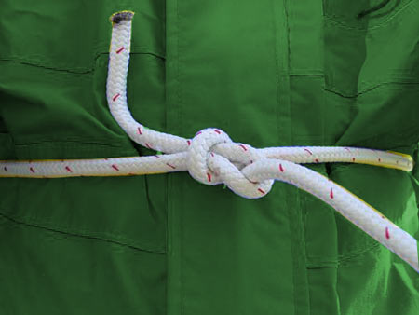
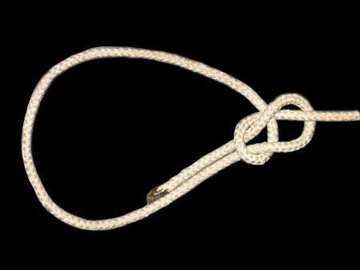
Беседочный узел
Этим узлом крепится к подъемному тросу «беседка» — небольшая деревянная доска-платформа, служащая для подъема человека на мачту или опускания за борт судна при покрасочных или иных работах. Он никогда не затягивается «намертво», даже при сильной тяге, не портит трос, никогда не скользит вдоль троса, сам не развязывается, но его легко развязать, когда это нужно.
Основное назначение беседочного узла — это обвязка человека тросом под мышками как средство страховки при подъеме на высоту, опускании за борт или в задымленном помещении во время пожара на борту судна. Связывание с помощью двух беседочных узлов петлями будет самым надежным методом соединения двух тросов из различного материала
Кадету нужно уметь завязывать беседочный узел одной рукой одним непрерывным движением кисти, в темноте, за 2-3 секунды. Это спасет вам жизнь, если вы окажетесь за бортом в воде и вам бросили конец.

Slide 17
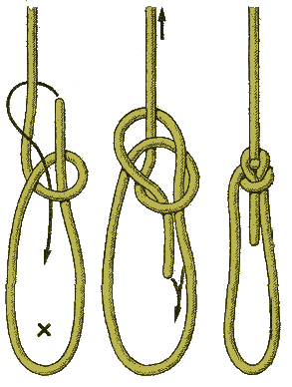
Способ вязки
беседочного узла
Возьмите коренной конец троса в левую руку, правой обнесите ходовой конец сзади себя вокруг своей талии. В правую кисть возьмите ходовой конец и, отступя от его края примерно 10 сантиметров, зажмите его в кулаке. В левую кисть возьмите коренной конец и вытяните левую руку вперед.
Теперь, имея коренной конец троса слегка натянутым, правой кистью с зажатым в ней ходовым концом обогните коренной конец троса сверху вниз на себя и вверх от себя. Старайтесь сделать такое движение кистью, чтобы она целиком не попала в петлю.
Далее ходовой конец обнесите вокруг натянутого коренного конца влево и перехватите его большим и указательным пальцами правой руки. Вытаскивая правую кисть из петли, одновременно просовывайте ходовой конец в малую петлю. Держа правой кистью ходовой конец, левой потяните за коренной конец.

Slide 18
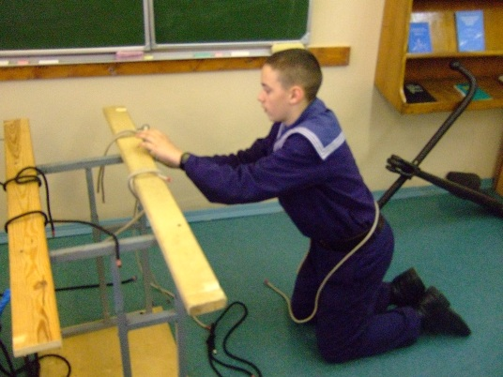
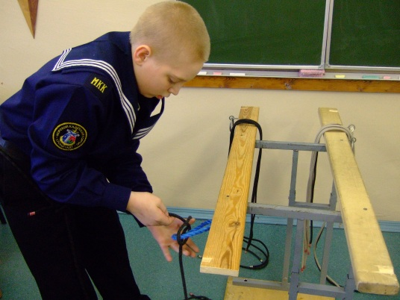
Выводы:
1. Завязывание узлов на веревке для ее практического ис­пользования в различных профессиональных целях и в быту относится к числу древнейших изобретений челове­чества.
2. Изобретателями самых хитроумных и надежных узлов являются моряки. Ведь именно им, а не постоянным оби­тателям суши приходилось иметь дело с веревками гораздо чаще.
3. Для быстрого и надежного закрепления какой-либо снасти или соединения между собой двух растительных тросов на шлюпке применяют морские узлы (их должны уметь вязать и старшина, и все гребцы шлюпки).
4. Знание и умелое вязание морских узлов является признаком высокой морской культуры кадета.

